Slide 1
Interne presentatie
Week 2 Groep 4
Akram M’barek 19066171 Richal Rambaran 19029217 Ahmad Alkhatib 18019234 Jesse Huizing 18053580 TJ Herdigein 18140572 Charlie Verboom 19033044
Maandag 05-09-2022

Slide 2
Inhoud
Onderzoeksvraag en deelvragen
Literatuur
Data verkennen

Slide 3
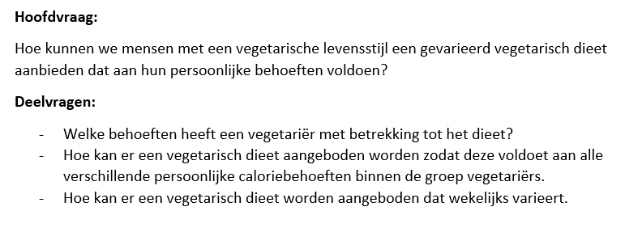
Onderzoeksvraag en deelvragen
Zullen zeer waarschijnlijk aangepast worden tijdens het onderzoekstraject

Slide 4
Literatuur
Interessegebied: vegetarisch eten
Alternatieven voor vlees: https://www.voedingscentrum.nl/nl/service/vraag-en-antwoord/gezonde-voeding-en-voedingsstoffen/hoe-eet-ik-minder-vlees-of-vegetarisch-.aspx
Nutritie voor vegetarisch eten: https://www.mayoclinic.org/healthy-lifestyle/nutrition-and-healthy-eating/in-depth/vegetarian-diet/art-20046446
Verder zoeken naar literatuur

Slide 5
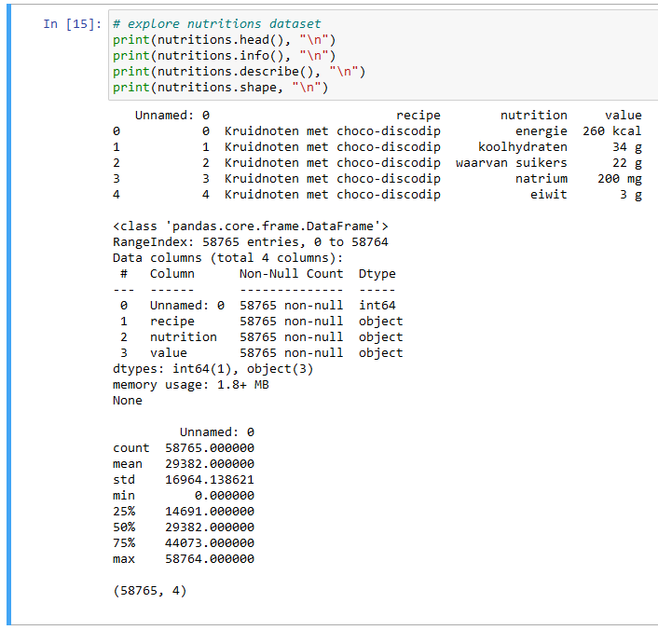
Data verkennen
4 csv files: recipes, ingredients, nutritions, tags
Inzien van data
Bekend raken met kolommen en waarden
Verder verkennen

Slide 6

Vragen

